Slide 1

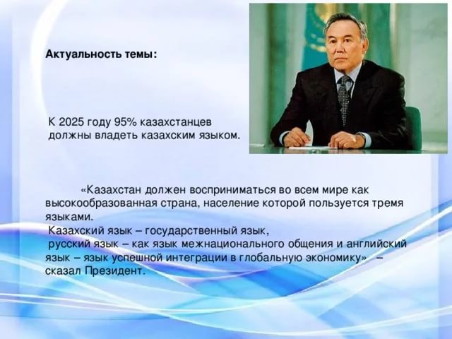

Slide 2



Slide 3
Цели полиязычного образования
Воспитание поликультурной, формирование компетентной личности ребенка, готового к социокультурному взаимодействий на государственном и других языках.
Формирование человека, способного к активной жизнедеятельности в многонациональной и поликультурной среде, обладающего развитым чувством понимания и уважения других культур, умением жить в мире и согласии с людьми разных национальностей, рас и верований.
Задачи:
Создание условий для овладения навыками общения школьников на казахском языке как государственном, на русском -как языке межнационального общения, на английском языке –как иностранном.
Обучение школьников разнообразным способам речевого общения и развития навыков социокультурного взаимодействия.

Slide 4


Slide 5
Для реализации полиязычия необходимы условия
Создание потебности у дошкольных специалистов и возможности для использования казахского языка;
Теоретическая и практическая подготовка педагогов по проблеме полиязычного развития детей;
Оснащение материально-дидактической среды;
Выявление эффективных технологий в приобщений детей к изучению языка;
Осознание, языковых явлений;
Формирование чувства второго языка;
Совместная работа ДО, семьи и школы по обучению полиязычию.

Slide 6
Главная цель, стоящая перед учителями и учениками школы, – это развитие поликультурной личности, которая знает историю и традиции своего народа, владеет несколькими языками, стремится к саморазвитию и самосовершенствованию.
Полиязычное образование – основа становления полиязыковой личности, уровень сформированности которой во многом обуславливает позитивный характер личностной самореализации человека в современных условиях общественных отношений, его профессиональную конкурентность.

Slide 7
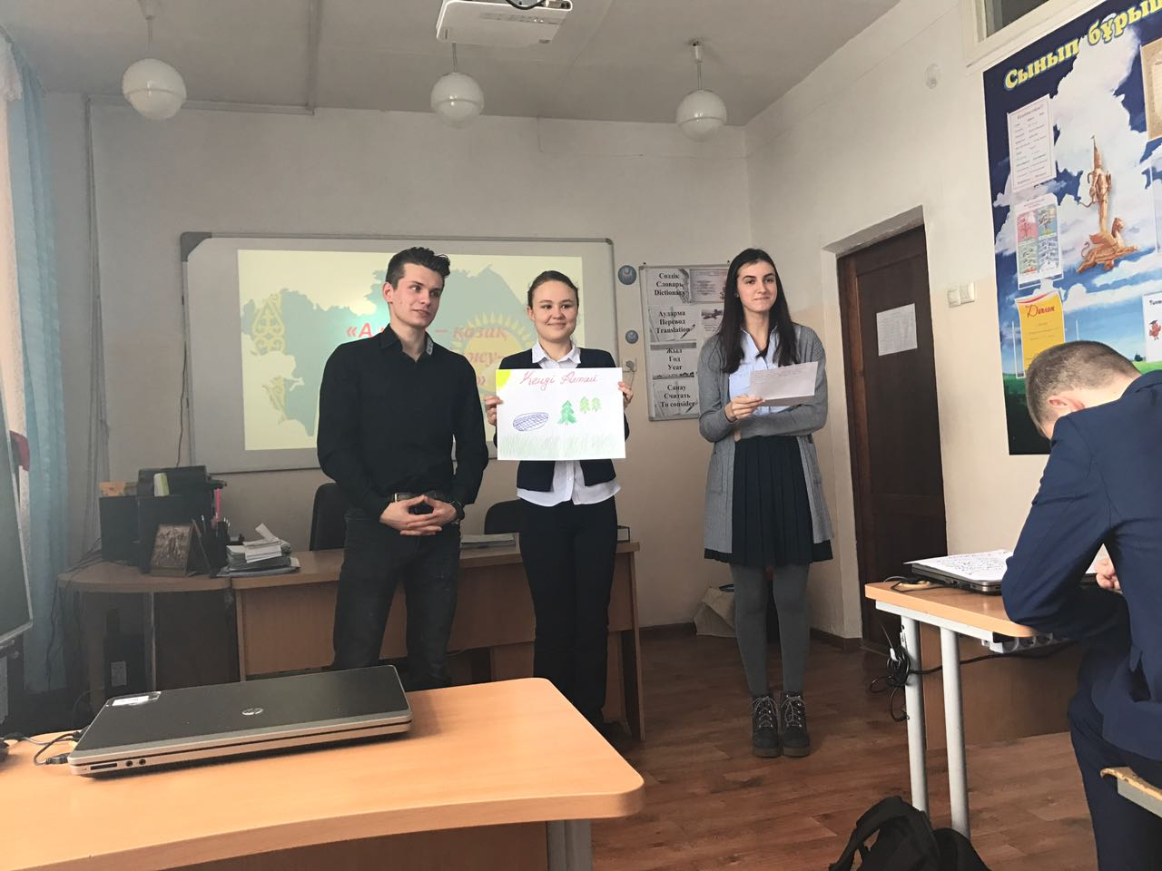
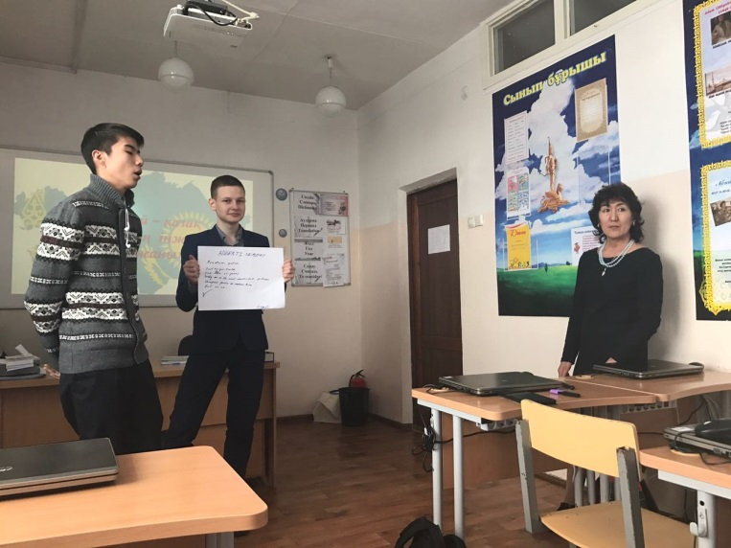
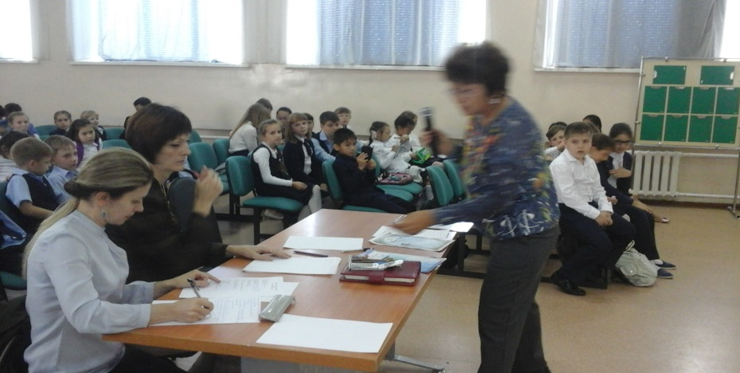

Slide 8
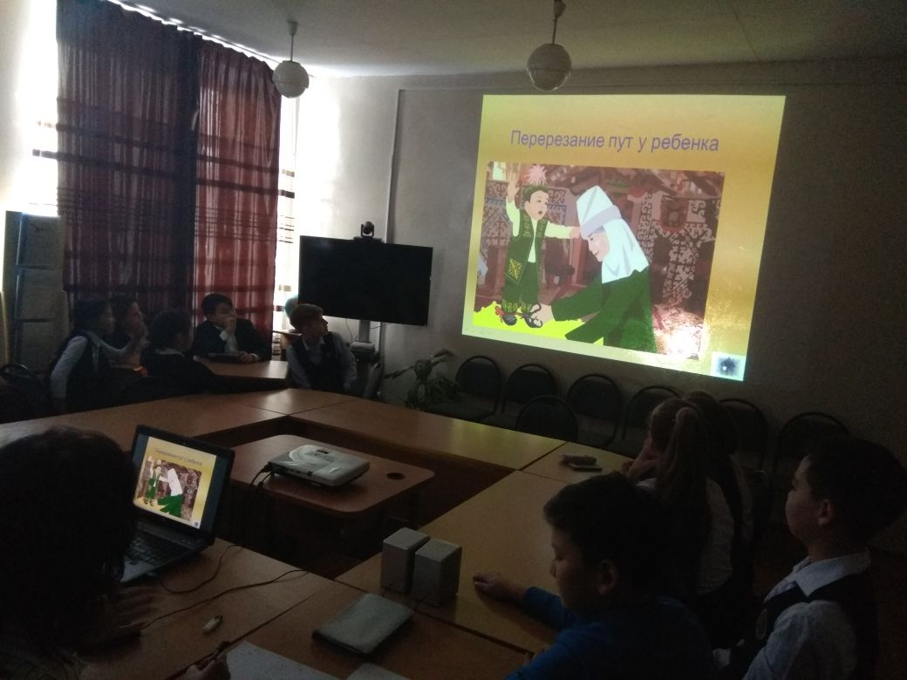
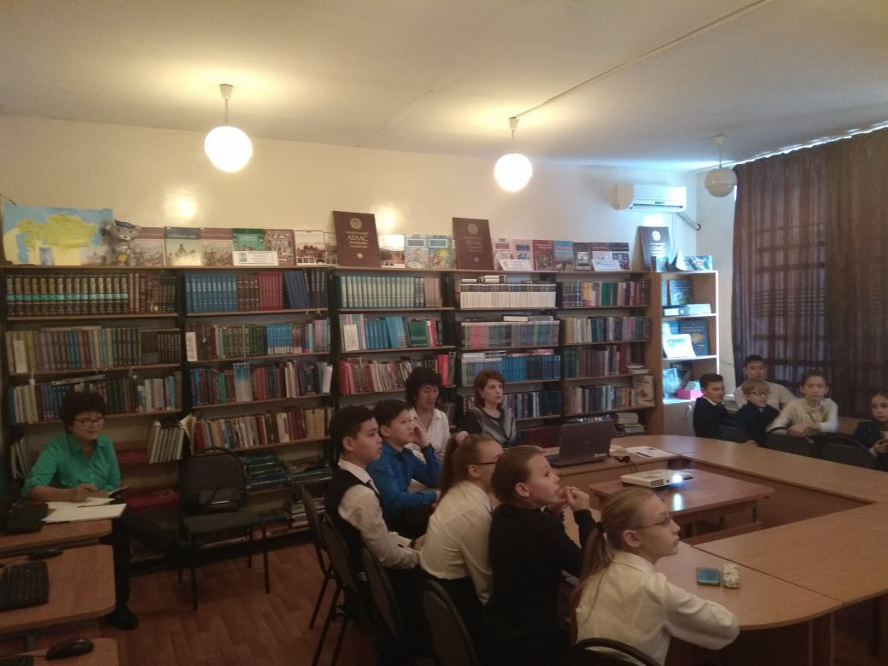

Slide 9
